Slide 1
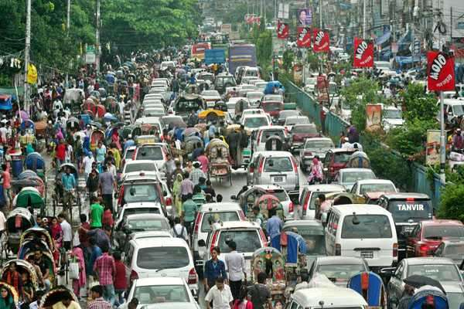
‘অনেক
অনেক
শুভেচ্ছা

Slide 2
উপস্থাপনায়:
পাঠ পরিচিতিঃ
মোঃ মফিজ উদ্দিন আহমেদ
সহকারি শিক্ষক
দক্ষিন রাজের হাওলা সরকারি প্রাথমিক বিদ্যালয়
হাতিয়া, নোয়াখালী
শ্রেনিঃ ৫ম
বিষয়ঃ বাংলা
মূলপাঠ: ‘শব্দ দূষণ’
বিশেষ পাঠ: ‘গরু ডাকে-----হর্নের হাঁকে।’
সময়ঃ ৪0 মিনিট

Slide 3
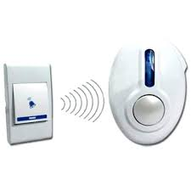
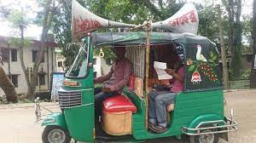
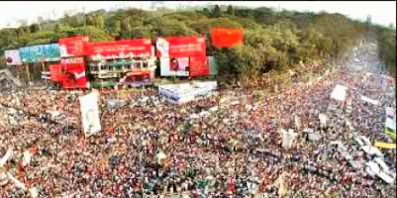
ভিডিওটিতে তোমরা কী কী দেখতে পেলে?
কী কী শুনতে পেলে?
শব্দগুলো কি তোমাদের ভালো লেগেছে?
এই প্রচণ্ড শব্দকে আমরা কী বলতে পারি?

Slide 4
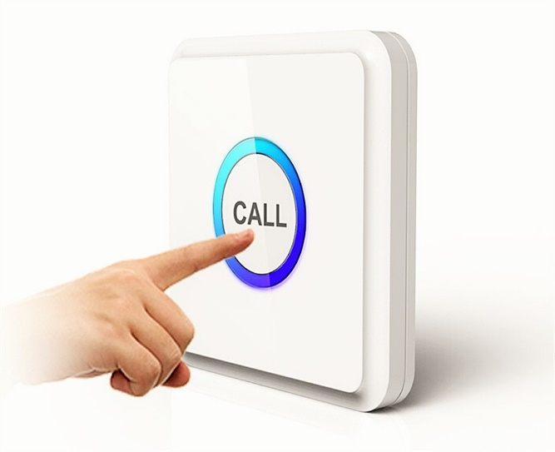
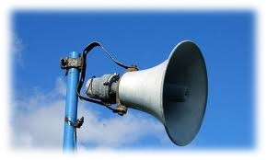
আজকের পাঠ:
‘শব্দ
দূষণ’

Slide 5
পাঠশেষে শিশুরা যা শিখবে:
শিক্ষার্থীরা স্বরসঙ্গতি বজায় রেখে ছন্দের তালে তালে প্রমিত উচ্চারণে কবিতাটি আবৃত্তি করতে পারবে।
শিক্ষার্থীরা পাঠ্যাংশে ব্যবহৃত নতুন শব্দের অর্থ লিখতে পারবে।
শব্দ দূষণের কারণ চিহ্নিত করতে পারবে।

Slide 6
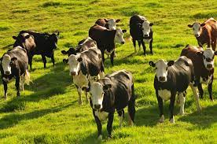
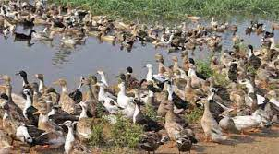
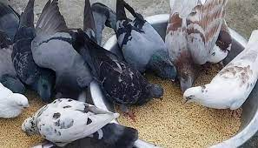
গরু ডাকে হাঁস ডাকে-ডাকে কবুতর

Slide 7
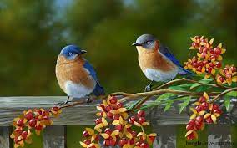
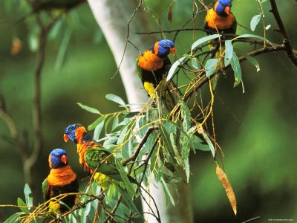
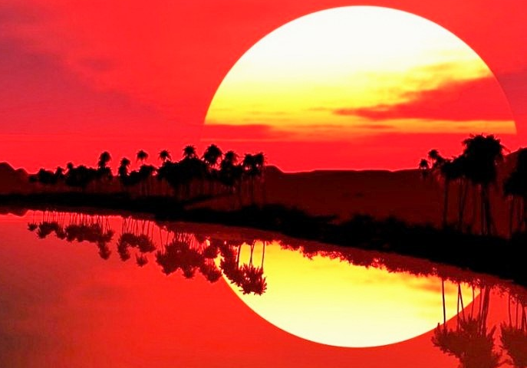
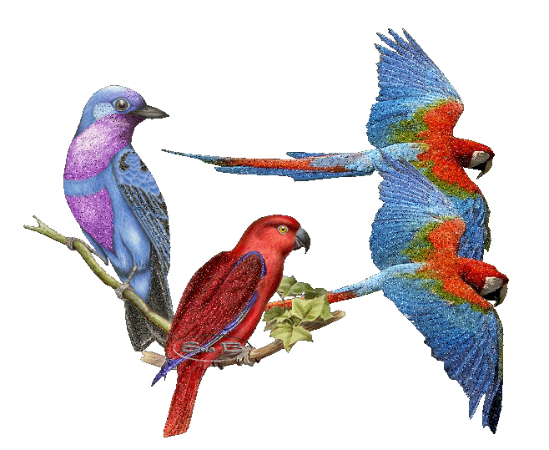
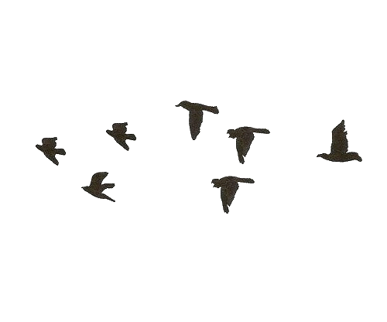
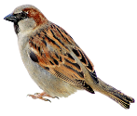
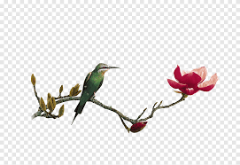
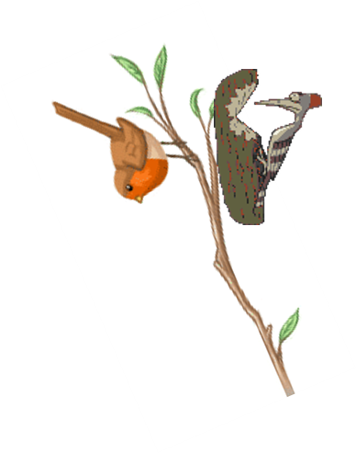
গাছে ডাকে শত পাখি সারা দিনভর।

Slide 8
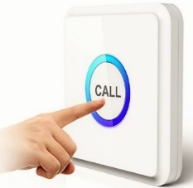
মোরগের ডাক শুনি প্রতিদিন ভোরে

Slide 9
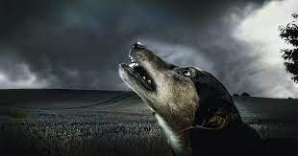
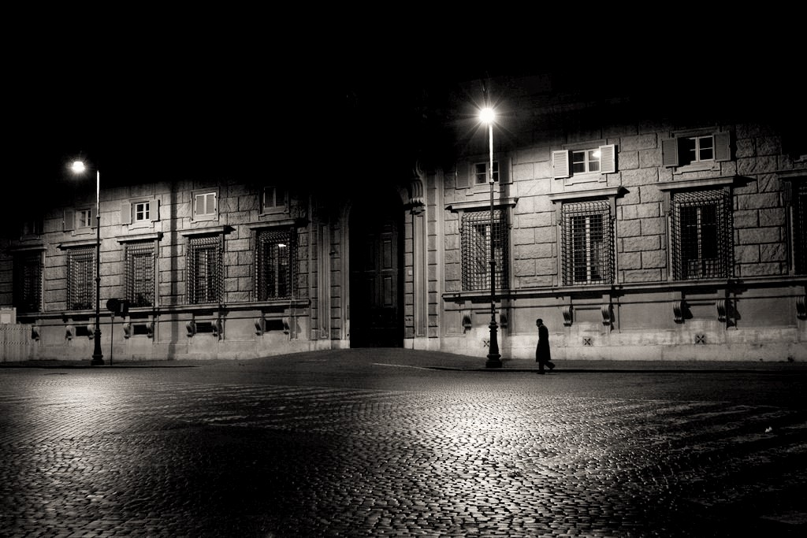
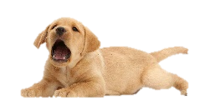
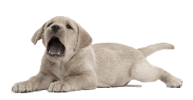
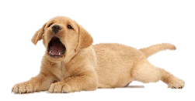
নিশিরাতে কুকুরের দল ডাকে জোরে।

Slide 10
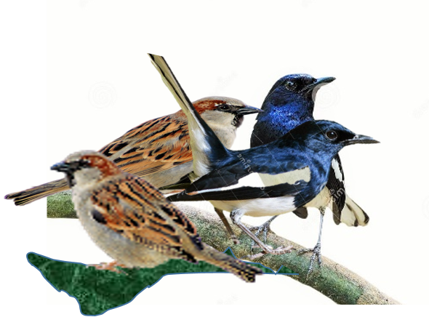
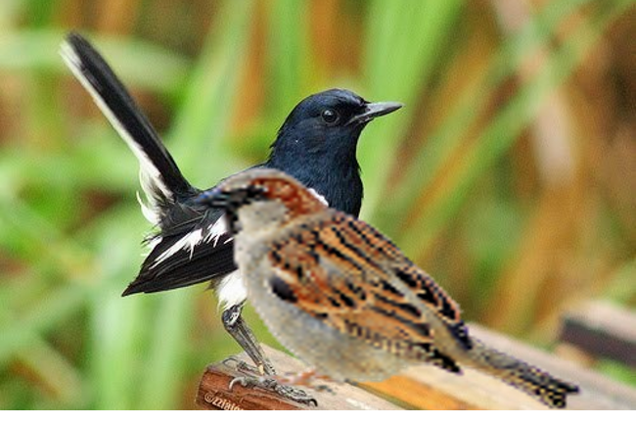
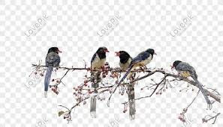
দোয়েল চড়ুই মিলে কিচির মিচির

Slide 11
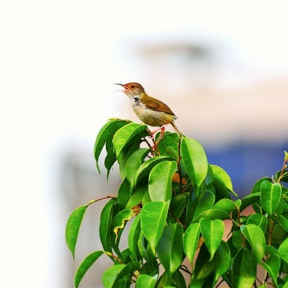
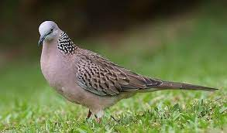
গান শুনি ঘুঘু আর টুনটুনিটির।

Slide 12
শহরের পাতি কাক ডাকে ঝাঁকে ঝাঁকে

Slide 13
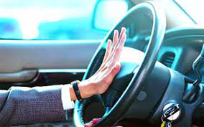
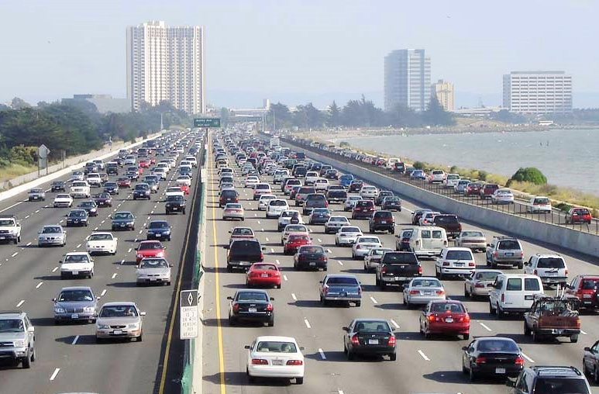
ঘুম দেয়া মুশকিল হর্নের হাঁকে।

Slide 15
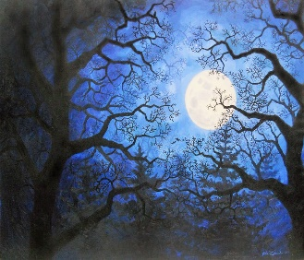
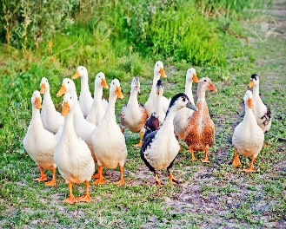
এসো ছবির সাহায্যে নতুন শব্দ শিখিঃ
নতুন শব্দ
শব্দার্থ
দিনভর
সারাদিন
নিশিরাত
মাঝরাত
ঝাঁকে ঝাঁকে
দলে দলে

Slide 16
পাঠ্যবইয়ের সাথে সংযোগ স্থাপন- পৃষ্ঠা নং-৪১
‘শিক্ষার্থীর আবৃত্তি ও প্রমিত উচ্চারণ অনুশীলন’

Slide 17
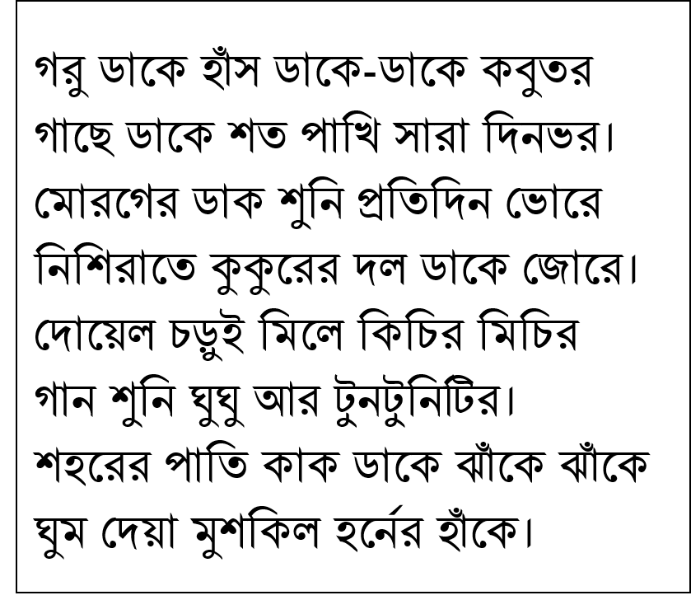
কবিতাংশটি সাজিয়ে আবৃত্তি করঃ
একক কাজ (সময়-১০মিনিট)

Slide 18
শব্দের সাথে বাক্য মিলাও:
শব্দ | বাক্য
দিনভর | আসান কর, প্রভু।
ঝাঁকে ঝাঁকে | বাঁকা চাঁদ আকাশে।
মুশকিল | কোথায় ছিলে?
নিশিরাত | পাখিরা উড়ে বেড়াচ্ছে।

Slide 19
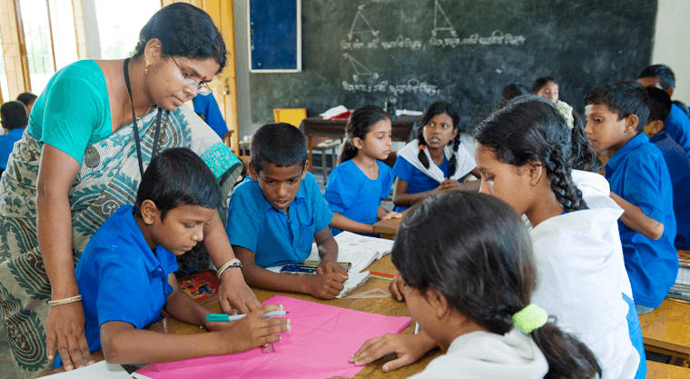
দলগত অনুশীলন: সময়-৭ মিনিট
নিচের অনুচ্ছেদটি ভালো করে পড়। অনুচ্ছেদটিতে এই কবিতাংশে ব্যবহার করা হয়েছে এমন কয়েকটি শব্দ রয়েছে। সেগুলো খুঁজে বের করে বোর্ডে লেখ এবং তোমাদের জানা শব্দদূষণের অন্য তিনটি কারণ লেখ।
নিশিরাতে একটি লোক গাছতলায় ঘুমিয়ে পড়ল। ভোরে পাখির কিচির মিচির শব্দে তার ঘুম ভেঙ্গে গেল। দেখল, কয়েকটি গরু রাস্তা দিয়ে যাচ্ছে। আর একদল কুকুর সেগুলোর পেছন পেছন তারস্বরে চেঁচিয়ে মরছে। গরুর হাম্বা রব আর কুকুরের চিৎকারে কান পাতা দায়। লোকটি মনে মনে ভাবল, একেই বলে দূষণ।
নিশিরাতে
নিশিরাতে
কিচির মিচির
কিচির মিচির
গরু
গরু
কুকুর
কুকুর
শব্দদূষণ
শব্দদূষণ।

Slide 20
নীরব পাঠ:

Slide 21
মূল্যায়ন:
সঠিক উত্তরটিতে (∙) টিক চিহ্ন দাও ও শব্দটি বোর্ডে এসে লেখঃ
নিশিরাত শব্দের অর্থ ------
✓
ক. গভীর রাত
খ. অন্ধকার রাত
গ. জ্যোৎস্না রাত
ঘ. ভয়ের রাত
একটি পোষা পাখির নাম হচ্ছে ------
✓
ক. দোয়েল
খ. কবুতর
গ. মাছরাঙা
ঘ. চড়ুই

Slide 22
মূল্যায়ন:
এক কথায় উত্তর দাও:
১. দিনভর কারা ডাকাডাকি করে?
2.কবিতায় কোন কোন পশু ও পাখির কথা বলা হয়েছে?
3. কারা সুর করে গান গায়?
4.কখন মোরগের ডাক শুনা যায়?
5.অতিরিক্ত শব্দের কারণে কি কি সমস্যা সৃষ্টি হতে পারে?

Slide 23
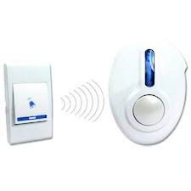
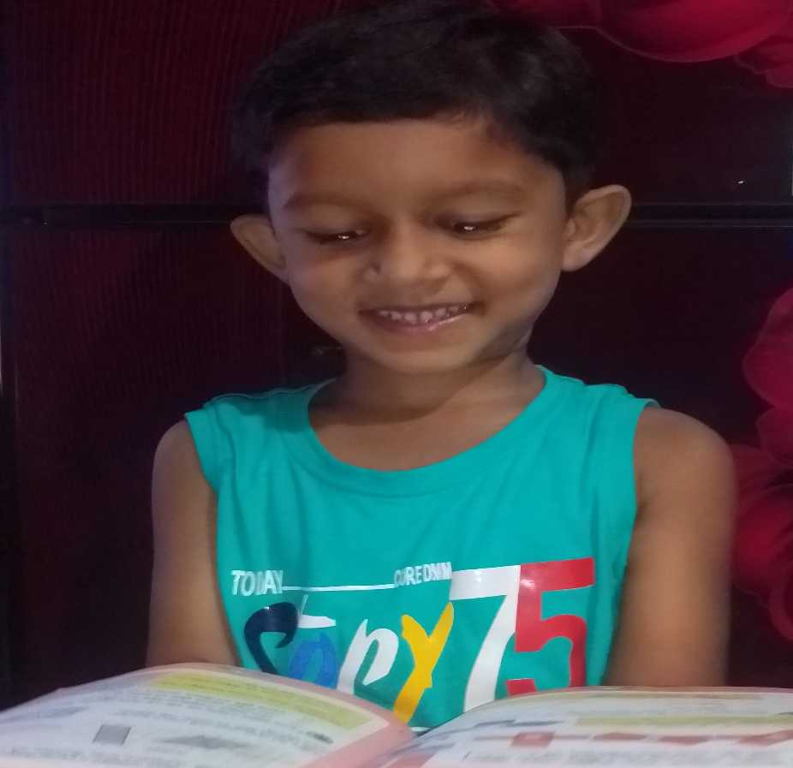
বাড়ির কাজ:
তোমাদের চারপাশের পরিবেশে কোন কোন শব্দ শুনতে পাওয়া যায় তার একটি তালিকা তৈরি করে আনবে।
23

Slide 24
আবার দেখা হবে
‘ধন্যবাদ’

